Slide 1

פעם חשבתי שאפשר לפתור כך:
כמו אנשים שמתאספים בחצות בתחנה
לאוטובוס האחרון שלא יבוא,
בתחילה מעטים, אחר כך עוד ועוד.
זו הייתה הזדמנות להיות קרובים זה לזה ולשנות הכל ולהתחיל יחדו עולם חדש.
אך הם מתפזרים.
(שעת החסד עברה ולא תשוב)
כל אחד ילך לדרכו
כל אחד יהיה שוב אבן דומינו
עם צד אחד פתוח
למצוא לו תואם חדש
במשחקים שאין להם סוף
(יהודה עמיחי)
נשיאות הנוער למען יוניסף
פועלים נגד בדידות ילדים בישראל

Slide 2

זכויות הילד/ה במדינות מפותחות
היבטים חומריים המשפיעים על רווחת הילד - הכנסה של ההורים ביחס למדד עוני, פערים בין שכבות אוכ', אפשרויות חינוך ביתיות וכד'.
בריאות ובטיחות - בריאות בלידה, שיעורי תמותה מינקות עד בגרות (מליקויים בריאותיים או בטיחותיים) וכד'.
חינוך - נגישות לחינוך, שיוויון. אחוזי השתתפות במסגרות חינוכיות, הישגים במבחני פיזה.
מערכות יחסים – איכות מערכות היחסים עם משפחה ובני הגיל.
סיכונים התנהגותיים - הרגלי אכילה, ספורט, שימוש בסמים ואלכוהול, מעורבות בקטטות, חשיפה לאלימות וכד'.
נשיאות הנוער למען יוניסף
https://www.youtube.com/watch?v=hDYYU3wEEYI
Notes:
Please right click to open hyperlink to video.
Optional video introduction
This video can help set the stage for our vision and what we stand for. Partners respond to the passion and beliefs behind what we do.
This can also be sent to the corporate partner prior to a meeting as a way of introducing the organization or as an opening video to set the tone for the meeting.

Slide 3
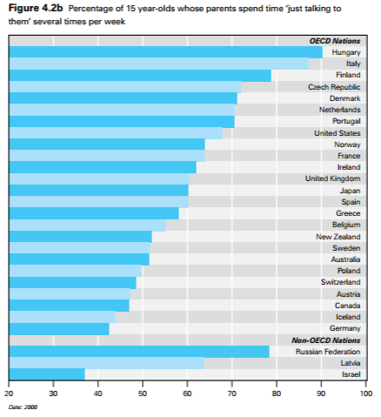
אחוז הילדים שהוריהם מבלים זמן בשיחה עמם מספר פעמים בשבוע
ישראל בתחתית רשימת המדינות המפותחות בסעיף זה
נשיאות הנוער למען יוניסף
https://www.youtube.com/watch?v=hDYYU3wEEYI

Slide 4
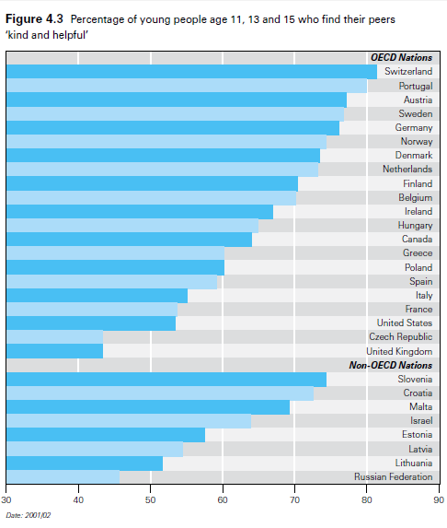
"האם הנך מוצא את בני גילך הסובבים אותך כאדיבים ומסייעים?"
המדינות הציגו תוצאות בהן ניכר כי לפחות חצי מהילדים בהן יכלו לענות על שאלה זו "כן".
שימו לב לנתון הישראלי –מקום לשיפור!!!
נשיאות הנוער למען יוניסף
https://www.youtube.com/watch?v=hDYYU3wEEYI

Slide 5
“הסיפור שלי התחיל בתחילת החטיבה, שם הייתי במצב מאוד רע, בלי חברים ובלי אף אחד לדבר איתו (...)
עד היום תלמידים בכיתתי חושבים שאם ילד לא רוצה אז לא צריך להזמין אותו ולדבר איתו כי זה בעיה שלו,
אבל עמוק בפנים הוא יודע שלא משנה כמה הוא רוצה, הוא לעולם לא יוכל להיות חלק מקבוצה.
ככה תמיד הרגשתי ומרגישה עדיין."
(תלמידה בכיתה ט')
נשיאות הנוער למען יוניסף
https://www.youtube.com/watch?v=hDYYU3wEEYI

Slide 6
שאלון נשיאות הנוער
תחושות בדידות בקרב ילדים בישראל
נשיאות הנוער למען יוניסף
https://www.youtube.com/watch?v=hDYYU3wEEYI

Slide 7
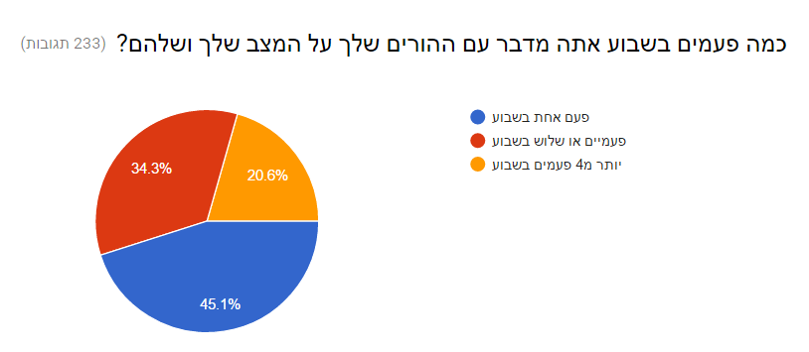
נשיאות הנוער למען יוניסף
https://www.youtube.com/watch?v=hDYYU3wEEYI

Slide 8
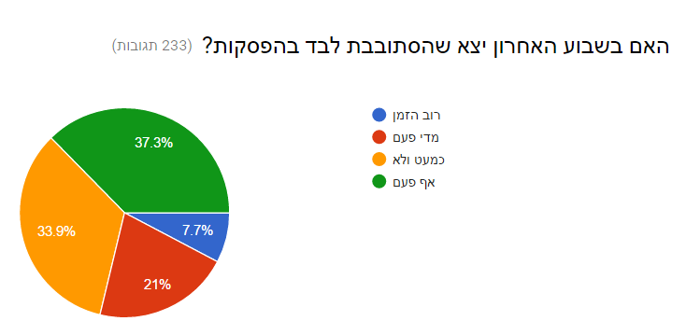
נשיאות הנוער למען יוניסף
https://www.youtube.com/watch?v=hDYYU3wEEYI

Slide 9
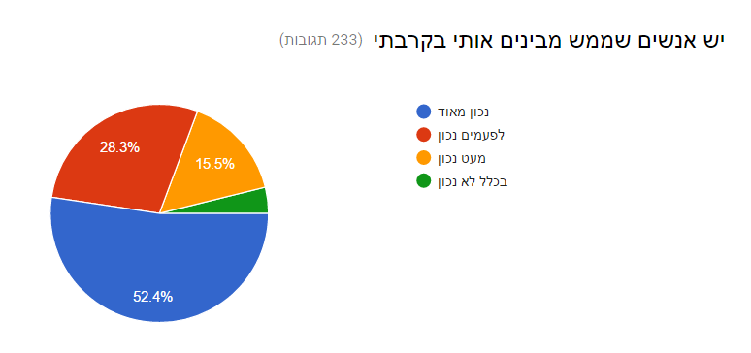
נשיאות הנוער למען יוניסף
https://www.youtube.com/watch?v=hDYYU3wEEYI

Slide 10
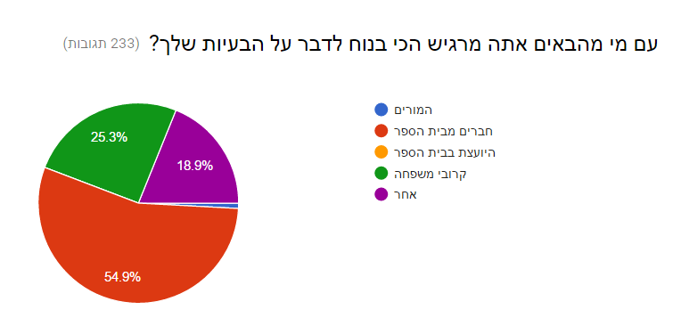
נשיאות הנוער למען יוניסף
https://www.youtube.com/watch?v=hDYYU3wEEYI

Slide 11
תחושת הבדידות
ציר הערכה – כיצד האדם עצמו מעריך את מצבו החברתי
ציר חסר – עד כמה משמעותי החסך באינטראקציות חברתיות
ציר הזמן – מהו משך הבדידות (קצר מועד, בדידות כרונית ועוד)
נשיאות הנוער למען יוניסף
https://www.youtube.com/watch?v=hDYYU3wEEYI

Slide 12
תחושת הבדידות בקרב ילדים
ילדים מתארים תחושות בדידות בדומה למבוגרים: מחסור בחברים, חוסר שייכות וחוסר תמיכה רגשית.
ילדים יודעים לזהות את התחושה ולהבין את מקורה.
בדידות בגיל צעיר עלולה לפגוע בהתפתחות בריאה: פיזית ומנטלית
נשיאות הנוער למען יוניסף
https://www.youtube.com/watch?v=hDYYU3wEEYI

Slide 13
פעולות ראשוניות לתחילת תהליך השינוי ולהעלאת המודעות בציבור:
הקמת מרכזים עירוניים לבני נוער - שיהיו חינמיים ויכילו פעילויות שונות להיכרות וגיבוש ילדים ובני נוער
הכשרה פסיכולוגית למורים ויועצים -כדי לזהות בעיות חברתיות אצל התלמידים ולידע את הוריהם על כך
מבני שיח קבועים של מבוגרים וילדים אודות יישום זכויות הילדים בקהילה
נשיאות הנוער למען יוניסף
https://www.youtube.com/watch?v=hDYYU3wEEYI

Slide 14

הצטרפו אלינו!
נשיאות הנוער למען יוניסף
https://www.youtube.com/watch?v=hDYYU3wEEYI

